Slide 1
✦ GLOW UP SEOUL
운영 가이드북
Admin 화면 사용법 · 비개발자용
처음 한 번 정독한 뒤,
필요할 때마다 해당 챕터만 다시 보시면 됩니다.
v1 · 2026-05-14
문의 · glowupinseoul@gmail.com

Slide 2
◇ 시작하기 전에
이 가이드는 누구를 위한 것인가요?
글로업 서울의 운영을 도와주시는 분 — 즉 당신을 위한 것입니다.
이 가이드는 다음을 가정합니다
◇
프로그래밍을 모르셔도 됩니다. 코드 한 줄도 안 나옵니다.
◇
관리자 페이지(Admin)에 들어가는 방법은 알고 있다고 봅니다.
◇
병원·시술·환자 후기 등을 직접 입력하실 분입니다.
◇
막혔을 때 누구에게 물어볼지는 알고 계십니다 (마지막 슬라이드 참고).
✦
딱 한 가지 약속
이 가이드의 순서대로 따라가시면 사이트가 정상 작동합니다. 순서를 건너뛰면 사이트가 텅 비거나 잘못된 정보가 보일 수 있어요.
✦ Glow Up Seoul · 운영 가이드북
2 / 24

Slide 3
◇ 먼저 익숙해지기
Admin 화면의 구조
왼쪽 메뉴 9개. 각 메뉴는 한 가지 데이터를 다룹니다.
사이드바
메뉴별 사용 빈도
📊 대시보드
자주 가는 곳 (운영의 70%)
📥 파트너 신청서
🏥 병원
병원 · 시술 · 고민↔시술 매트릭스
✦ 시술
◇ 카테고리
처음 채우고 잘 안 만지는 곳
✿ 고민
카테고리 · 의사 · 전후사진
👤 의사
📸 전후사진
📰 실시간 피드
매일 보는 곳
🔗 고민↔시술 매트릭스
대시보드 (전체 카운트) · 파트너 신청서 (새 신청)
✦ Glow Up Seoul · 운영 가이드북
3 / 24

Slide 4
◇ 큰 그림
어떤 순서로 채워야 하나요?
데이터는 서로 연결돼 있어서 순서가 중요합니다.
①
카테고리 사진
②
고민
(자동 완료) 사진만 추가
고객 검색 키워드 (Lifting · Wrinkles 등)
③
시술
④
매트릭스
우리가 다루는 시술 카탈로그
고민 ↔ 시술 연결 (⭐ 가장 중요)
⑤
병원
⑥
실시간 피드
위 모든 것을 사용해서 등록
메인 화면 후기 부트스트랩
⚠
순서를 어기지 마세요
예: 시술이 없는 상태에서 병원에 시술 가격표를 추가하려고 하면, 선택할 시술이 없어서 막힙니다.
✦ Glow Up Seoul · 운영 가이드북
4 / 24

Slide 5
⚠ 미리 알아두기
가장 자주 빠지는 함정 5가지
본격 시작 전에 이 다섯 가지만 미리 알아두세요.
1
'계약 상태' 가 '활성' 이 아니에요
기본값이 '대기 중'이라 사이트에 안 보여요. 저장 후 꼭 '활성'으로.
2
URL 식별자 한 번 정하면 절대 바꾸지 마세요
외부 링크와 사진 폴더가 이 이름으로 묶여 있어 바꾸면 다 깨집니다.
3
전후사진 — 환자 서면 동의 없이 절대 X
한국 개인정보보호법(PIPA) 위반. '동의 받음' 체크 꼭 확인.
4
사진을 비워두지 마세요
썸네일 비어있으면 사이트 카드가 회색 박스로 표시됩니다.
5
입력 순서를 어기지 마세요
다음 슬라이드부터의 순서 그대로 따라가시면 절대 안 막힙니다.
✦ Glow Up Seoul · 운영 가이드북
5 / 24

Slide 6
STEP 1 · 카테고리 사진
예상 시간 · 약 15분
카테고리 사진 채우기
📍 어디로
좌측 메뉴 → [카테고리]
👆 순서
카테고리 → 행 우측 ✏ → 사진 2장 업로드 → 저장
✏️ 채워야 할 것
💡 왜 채우나요?
●
썸네일 사진
카테고리 8개 (얼굴/눈/코/바디/피부/모발/웰니스/치과) 는 자동으로 만들어져 있어요. 사진만 비어 있는 상태입니다. 사진을 넣으면 메인 화면 그리드에 즉시 반영됩니다.
작은 카드용 · 약 800×800px
●
히어로 사진
페이지 상단 큰 사진 · 약 1600×900px
○
기타 정보
이름은 자동 입력됨 — 손대지 마세요
예시 · 얼굴 (face)
썸네일: 얼굴 클로즈업
히어로: 클리닉 분위기 사진
✦
카테고리는 새로 만들지 마세요
8개가 사이트 분류 체계의 뼈대입니다. 추가/삭제하면 흔들립니다.
✦ Glow Up Seoul · 운영 가이드북
6 / 24

Slide 7
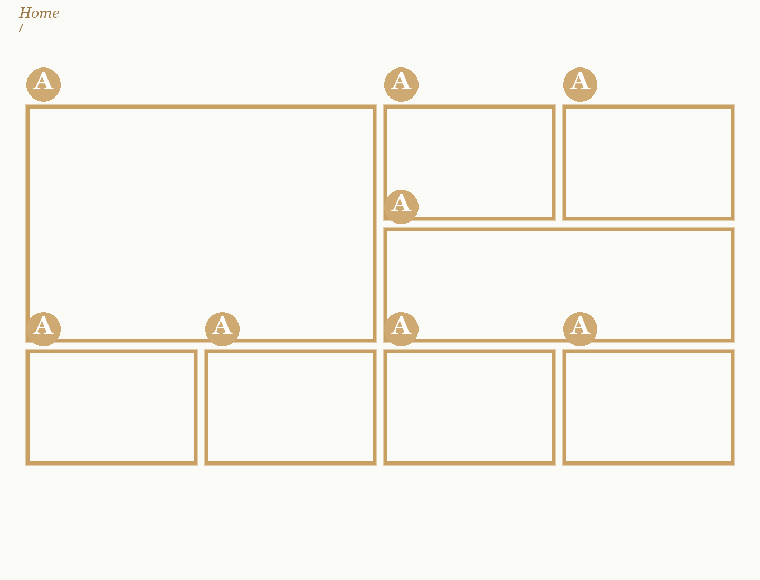
STEP 1 · 카테고리 사진 — 사이트 어디에 보이나
카테고리 사진이 보이는 곳
admin에서 올린 카테고리 사진은 홈의 'Browse by area' 그리드에 그대로 나옵니다.
📷 사진 슬롯 (admin 입력)
🌐 실제 사이트 화면 — 박스가 표시된 곳에 사진이 들어가요
thumbnail_url
A
권장 800×800
BentoCategories 카드의 작은 사진 (fallback)
hero_image_url
A
권장 1600×900
카드의 메인 배경 사진 — 우선 사용
홈 페이지 → 'Browse by area' 섹션 (8 카드 모두 카테고리 hero/thumbnail)
✦ Glow Up Seoul · 운영 가이드북
7 / 24

Slide 8
STEP 2 · 고민 등록
예상 시간 · 약 30분
고객의 고민(검색 키워드) 등록
📍 어디로
좌측 메뉴 → [고민]
👆 순서
고민 → [+ 새로 만들기] → 필드 입력 → 저장 → 반복
✏️ 채워야 할 것
💡 왜 채우나요?
●
이름 한국어
외국인 환자가 "I want lifting" 으로 검색하면, 우리 사이트에 'Lifting' 이라는 고민이 있어야 매칭됩니다. 이 단계가 매칭 결과의 입구를 만듭니다.
예: 리프팅 / 여드름 흉터
●
이름 영어
예: Lifting / Acne Scars
●
이름 중국어
중국 시장 80% — 빠뜨리지 마세요
●
부위
얼굴/눈/코/바디/피부 중 하나
○
URL 식별자
예시 · 첫 10개 추천
비워두면 자동 생성 · 건너뛰세요
Lifting · Wrinkles · Sagging · Pores · Acne Scars · Dark Circles · Volume Loss · Nose Shape · Eye Shape
✦
목표 20~30개
처음엔 인기 10개만 만들어도 사이트가 작동합니다. 나머지는 운영하며 추가.
✦ Glow Up Seoul · 운영 가이드북
8 / 24

Slide 9
STEP 3 · 시술 등록
예상 시간 · 약 2시간 (30~50개)
시술 카탈로그 등록
📍 어디로
좌측 메뉴 → [시술]
👆 순서
시술 → [+ 새로 만들기] → 필드 입력 → 저장 → 반복
✏️ 채워야 할 것
💡 왜 채우나요?
●
이름 한/영/중
사이트의 '메뉴판' 입니다. 시술이 없으면 병원이 어떤 시술을 등록할지 선택할 수 없어요. 인기 시술 30개를 먼저 만드세요.
예: 울쎄라 / Ulthera Lifting
●
카테고리
8개 중 선택 (콤보박스)
●
기전
HIFU / RF / 필러 등 · 여러 개 가능
●
강도
subtle / moderate / dramatic
●
회복 기간
예시 · 우선 만들 30개
0~30일 · 시술 후 며칠 쉬어야 하나
HIFU · 써마지 · 필러 · 보톡스 · 리쥬란 · 실리프팅 · 코성형 · 쌍커풀 · 지방흡입 등
●
통증 강도
✦
한국어 + 영어 이름 모두 채우기
0~5 · 0=없음 / 5=매우 아픔
외국인 환자는 영어, 운영자는 한국어로 봅니다.
✦ Glow Up Seoul · 운영 가이드북
9 / 24

Slide 10
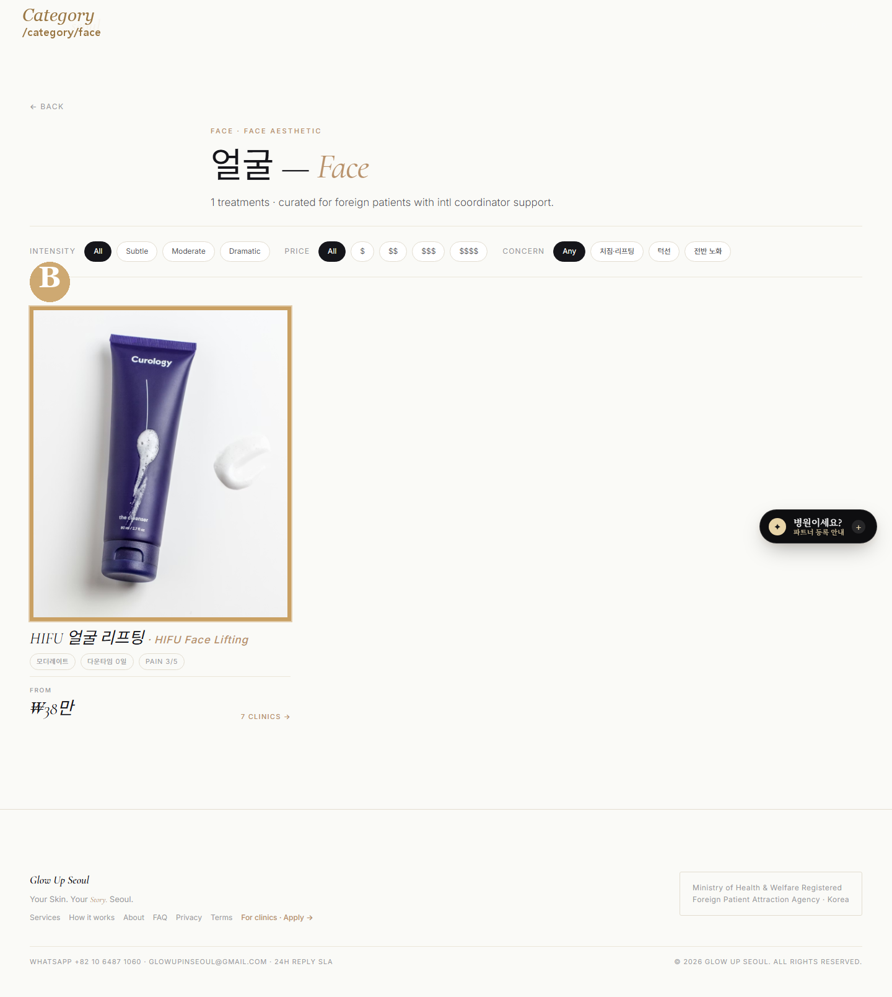
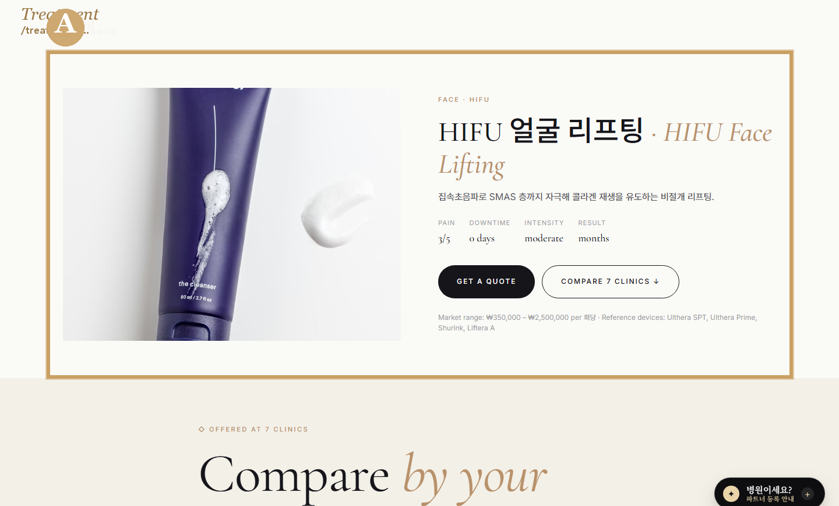
STEP 3 · 시술 사진 — 사이트 어디에 보이나
시술 사진이 보이는 곳
시술 thumbnail 은 카드 형태로 거의 모든 페이지에서 노출됩니다. hero/gallery 는 시술 상세 페이지에서.
📷 사진 슬롯 (admin 입력)
🌐 실제 사이트 화면 — 박스가 표시된 곳에 사진이 들어가요
thumbnail_url
A
권장 800×600
카테고리 그리드 / 매칭 결과 / AI 추천 카드 — 거의 모든 곳
thumbnail_url (또는 gallery_urls[0])
B
권장 1600×900
카테고리 페이지 → 시술 그리드 카드 (A: thumbnail_url)
시술 상세 페이지 상단 hero 큰 사진
시술 상세 페이지 → 상단 hero (B: thumbnail_url 또는 gallery 첫 장)
✦ Glow Up Seoul · 운영 가이드북
10 / 24

Slide 11
STEP 4 · 매트릭스 (⭐가장 중요)
예상 시간 · 약 1~2시간
고민 ↔ 시술 연결하기
📍 어디로
좌측 메뉴 → [고민↔시술 매트릭스]
👆 순서
고민 카드 안 [+ 시술 추가] → 시술 선택 → 관련도 지정
✏️ 채워야 할 것
💡 왜 채우나요?
●
시술 선택
매칭 알고리즘의 핵심 재료. 사이트 매칭 품질의 80%가 여기서 결정됩니다. 한 고민당 시술 2~3개씩 연결. 정성 들이는 만큼 결과가 좋아져요.
Step 3에서 만든 시술 중에서
●
관련도
primary (1순위) / secondary / adjunct
예시 · Lifting 고민 →
HIFU (primary) · 실리프팅 (primary) · 써마지 (secondary) · 필러 (adjunct)
⭐
운영의 진짜 가치는 여기
어떤 고민에 어떤 시술이 좋은지 — 그 큐레이션이 우리의 차별점입니다.
✦ Glow Up Seoul · 운영 가이드북
11 / 24

Slide 12
STEP 5 · 병원 등록 (가장 큰 작업)
예상 시간 · 병원당 약 30분
병원 한 곳을 등록하는 4단계
한 화면 안에서 4가지를 차례로 채웁니다.
①
기본 정보
병원 이름 · 주소 · 연락처 · 사진 · 응대 언어
②
의사 추가
병원 소속 의사 사진 + 직책 + 경력
③
시술 가격표
이 병원이 제공하는 시술 10~30개
④
전후사진
환자 동의 받은 before/after 사진
✦
우선 7곳부터 → 전체 22곳
Hershe · 노즈립 · 리엔장 강남 · 우아 · 365mc · Vellicell · Soi — 이 7곳 부터 시작하면 사이트가 살아납니다.
✦ Glow Up Seoul · 운영 가이드북
12 / 24

Slide 13
STEP 5-1 · 병원 기본 정보
예상 시간 · 병원당 약 10분
병원 기본 정보 입력
📍 어디로
좌측 메뉴 → [병원] → [+ 새로 만들기]
👆 순서
병원 → [+ 새로 만들기] → '기본 정보' 그룹부터
✏️ 채워야 할 것
💡 왜 채우나요?
●
간판명 한국어/영어
병원의 '대문' 정보. 사이트 병원 상세 페이지에 그대로 나타납니다. 외국인 환자가 가장 먼저 보는 화면이에요.
예: 헤르쉬 청담점 / Hershe Cheongdam
●
도시 · 구 · 동
예: 서울 · 강남구 · 청담동
●
응대 언어
한/영/중/일 등 · 여러 개 선택
○
연락처
전화 / 카카오 / 위챗 / WhatsApp
●
사진 (3종)
예시 · 브랜드 정보 그룹
썸네일 · 히어로 · 갤러리
같은 화면 아래쪽 '브랜드 정보' 그룹에 브랜드명·로고만 채우면 자동으로 브랜드가 등록됩니다.
●
계약 상태 = '활성' ⚠
⚠
계약 상태 = '활성(active)' 꼭 확인
이거 안 바꾸면 사이트에 안 보임
기본값은 '대기 중'. 활성으로 바꾸지 않으면 사이트에 절대 안 보입니다. 가장 흔한 실수.
✦ Glow Up Seoul · 운영 가이드북
13 / 24

Slide 14
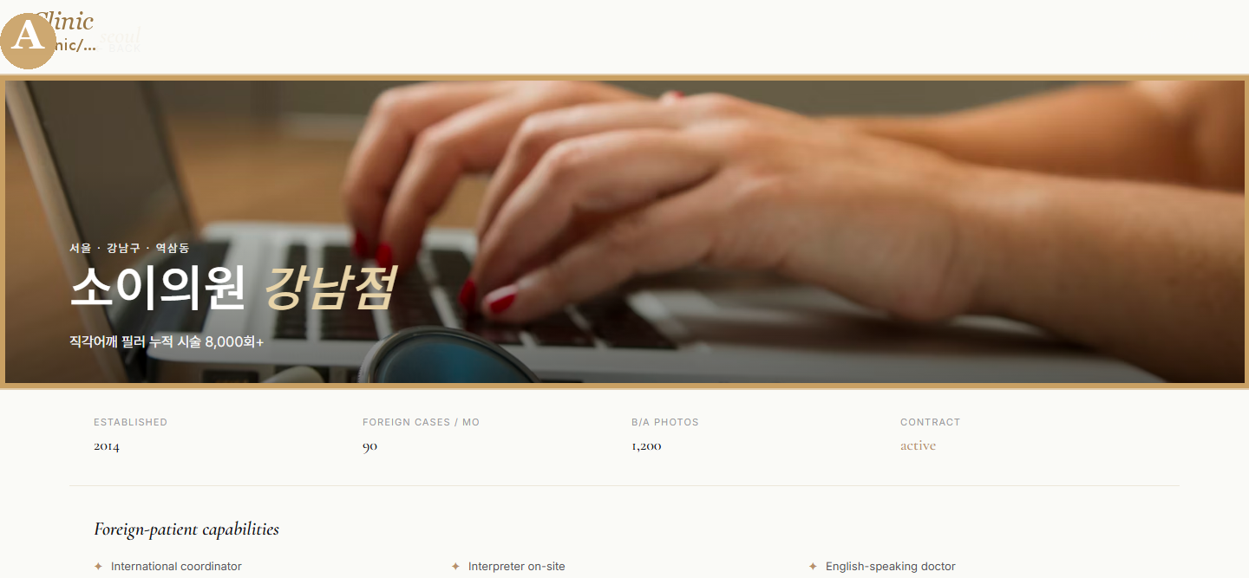
STEP 5-1 · 병원 사진 — 사이트 어디에 보이나
병원 사진이 보이는 곳
병원 hero 는 병원 상세 페이지 상단의 큰 사진. thumbnail 은 비교 카드에서.
📷 사진 슬롯 (admin 입력)
🌐 실제 사이트 화면 — 박스가 표시된 곳에 사진이 들어가요
hero_image_url
A
권장 1600×900
병원 상세 페이지 상단의 큰 배경 사진
thumbnail_url
—
권장 800×600
시술 상세 페이지의 병원 비교 카드 · 디바이스 페이지
gallery_urls
—
권장 1200×800 × 5장
병원 상세 페이지 갤러리 섹션 (데이터 채워야 표시)
병원 상세 페이지 → 상단 hero (A: hero_image_url)
✦ Glow Up Seoul · 운영 가이드북
14 / 24

Slide 15
STEP 5-2 · 의사 추가
예상 시간 · 의사당 약 5분
병원 소속 의사 추가
📍 어디로
병원 편집 화면 → '의사' 패널
👆 순서
병원 저장 후 → '의사' 패널 → [+ 의사 추가]
✏️ 채워야 할 것
💡 왜 채우나요?
●
이름 한국어/영어
외국인 환자에게 의사 정보는 가장 큰 신뢰 시그널입니다. 사진과 경력만 있어도 결정률이 크게 올라가요.
예: 김민준 / Dr. Min Jun Kim
●
직책
예: 대표원장 / 부원장 / 전문의
●
경력 한 줄
예: 강남대 출신, 15년 경력
●
portrait 사진
정사각형 · 깔끔한 정면
○
대표 의사 토글
예시 · 처음엔
병원의 얼굴이면 ON
병원당 대표 의사 1명만 먼저 등록. 부원장들은 나중에.
✦
사진이 가장 중요
이름·경력만 있고 사진이 없으면 신뢰도가 떨어져요. 병원에서 사진 받아오는 게 우선.
✦ Glow Up Seoul · 운영 가이드북
15 / 24

Slide 16
STEP 5-2 · 의사 사진 — 사이트 어디에 보이나
의사 사진이 보이는 곳
병원 편집 화면에서 추가한 의사 사진은 병원 상세 페이지의 의사 카드 그리드에 나옵니다.
📷 사진 슬롯 (admin 입력)
🌐 실제 사이트 화면 — 박스가 표시된 곳에 사진이 들어가요
portrait_url
—
권장 600×600 (정사각형)
지금 사이트는 의사 데이터가 비어 있어서 화면 캡쳐가 없어요. 병원 편집 페이지의 '의사' 패널에서 의사를 추가하시면 — 그 병원 상세 페이지에 자동으로 의사 카드가 나타납니다. 포트레잇 사진 한 장만 있어도 외국인 환자에게 가장 큰 신뢰 시그널이 돼요.
병원 상세 페이지의 의사 카드 (프로필 사진)
hero_url
—
권장 1600×900
의사 상세 페이지의 hero (향후 페이지)
gallery_urls
—
권장 1200×800 × 여러 장
의사 상세 페이지의 갤러리 (향후)
✦ Glow Up Seoul · 운영 가이드북
16 / 24

Slide 17
STEP 5-3 · 시술 가격표
예상 시간 · 병원당 10~30분
이 병원의 시술과 가격
📍 어디로
병원 편집 화면 → '시술 가격표' 패널
👆 순서
시술 패널 → [+ 시술 추가] → 시술 선택 → 가격 입력
✏️ 채워야 할 것
💡 왜 채우나요?
●
시술 선택
병원 상세 페이지의 '메뉴판'. 환자가 어떤 시술을 얼마에 받을 수 있는지 결정해주는 핵심 데이터입니다.
Step 3에서 만든 시술 중에서
●
시작 가격 (KRW)
예: 390000 (콤마 없이 숫자)
○
원가 (선택)
할인 표시용 · 자동 % 계산
○
장비 / 기기
예: Shurink, Thermage FLX
○
시그너처 토글
예시 · 한 병원당 보통
대표 시술이면 ON
10~30개 시술. 시그너처 1~3개는 꼭 토글 ON.
●
공개 여부
✦
가격 받기 어려우면
기본 ON · 가끔 숨길 때만 OFF
[공개 안 함] 토글로 사이트에 '상담문의'로 표시됩니다.
✦ Glow Up Seoul · 운영 가이드북
17 / 24

Slide 18
STEP 5-4 · 전후사진 — 가장 조심스럽게
사진당 약 5분
전후사진(B&A) 등록
⚠
이 단계는 법적으로 가장 민감합니다
한국 PIPA 는 환자 사진을 민감정보로 분류. 환자 서면 동의 없는 사진은 절대 등록 X. 운영자 본인의 책임 영역입니다.
📍 어디로
병원 편집 화면 → 'B&A (전후사진)' 패널
👆 순서
[+ B&A 추가] → 사진 2장 → 환자 메타 → 동의 체크 → 저장
✏️ 채워야 할 것
💡 팁
●
Before 사진 (시술 전)
·
처음엔 병원당 시그너처 시술 B&A 5장만
●
After 사진 (시술 후)
·
동의서 없으면 일단 '비공개'로 등록
●
이 사진의 시술
·
환자 얼굴 식별 가능 사진은 더 조심
○
환자 나이대 · 환자 국가
·
의심스러우면 등록하지 마세요
●
⚠ 환자 서면 동의 체크
●
공개 범위 (전체 / 로그인 / 비공개)
✦ Glow Up Seoul · 운영 가이드북
18 / 24

Slide 19
STEP 5-4 · 전후사진 — 사이트 어디에 보이나
B&A 사진이 보이는 곳
병원 편집 화면에서 추가한 before/after 짝은 그 병원 상세 페이지의 B&A 섹션에 카드 형태로 나옵니다.
📷 사진 슬롯 (admin 입력)
🌐 실제 사이트 화면 — 박스가 표시된 곳에 사진이 들어가요
before_url
—
권장 1000×1000 (정사각형 권장)
지금 사이트는 B&A 데이터가 비어 있어서 화면 캡쳐가 없어요. 병원 편집 페이지의 'B&A' 패널에서 추가한 전후사진은 → 자동으로 그 병원 상세 페이지의 B&A 섹션에 노출됩니다. ⚠ 등록 전 반드시 환자 서면 동의를 확인하세요 (한국 개인정보보호법). 동의가 의심스러우면 '비공개' 로 등록 후 동의 받고 공개 전환.
병원 상세 페이지 B&A 섹션 — 좌측 (시술 전)
after_url
—
권장 1000×1000 (정사각형 권장)
병원 상세 페이지 B&A 섹션 — 우측 (시술 후)
✦ Glow Up Seoul · 운영 가이드북
19 / 24

Slide 20
STEP 6 · 실시간 피드 시드
예상 시간 · 약 10분
메인 화면 후기 부트스트랩
📍 어디로
좌측 메뉴 → [실시간 피드]
👆 순서
실시간 피드 → [+ 새로 만들기] → 5~10개
✏️ 채워야 할 것
💡 왜 채우나요?
●
이니셜
메인 화면 상단 '실시간으로 매칭되고 있어요' 띠와 'Recently matched' 섹션을 살리는 시드. 운영자가 5~10개 만들어두면 실 환자 옵트인 시 자동으로 늘어납니다.
이름 첫 글자만 · 예: M.
●
국가 코드/명
예: SG · Singapore
●
관련 시술
Step 3에서 만든 시술 중
●
결과
matched / quoted / booked 등
●
운영자 시드 ON
예시 · 좋은 분포
운영자가 만든 표시
다양한 국가 (싱가포르·중국·일본·인니·미국) + 다양한 시술 (얼굴·바디·치과)
●
공개 ON
✦
is_seed 토글 ON
사이트에 보이게
운영자가 만든 시드와 실 환자 옵트인 항목을 구분하는 토글입니다.
✦ Glow Up Seoul · 운영 가이드북
20 / 24

Slide 21
일상 · 매일 체크
신규 파트너 병원 신청 검토
사이트 우측 하단 '파트너 등록' 으로 들어온 신청 처리.
1
WhatsApp 알림 확인
신청 들어오면 운영자에게 자동 알림. 클릭 시 신청 요약 카드.
2
[파트너 신청서] 메뉴 진입
사이드바 두 번째 → 리스트 → 카드 클릭.
3
내용 검토
면허 · 안전 기록 · 외국인 응대 능력 · 중복 여부 확인.
4
[승인] 또는 [거절]
승인: 브랜드+병원 자동 등록 ('대기 중' 상태). 거절: 파일 보관함으로 이동.
5
승인 병원 → '활성' 전환
[병원] 메뉴에서 행 찾아 계약 상태 '활성'으로 + 사진/의사/시술 채우기.
✦
자동 등록 ≠ 자동 공개
승인하면 DB엔 들어가지만 '대기 중' 이라 사이트엔 안 보임. 의도된 2단계 안전망입니다.
✦ Glow Up Seoul · 운영 가이드북
21 / 24

Slide 22
일상 · 환자 권리 요청 대응
환자가 데이터 삭제를 요청할 때
PIPA(한국) + GDPR(EU) 30일 처리 의무. 매우 중요.
1
이메일 확인
glowupinseoul@gmail.com 으로 "erasure request" 또는 "개인정보 삭제 요청" 수신.
2
본인 확인
해당 환자가 우리와 상담한 적 있는지 메일/WhatsApp 기록으로 확인.
3
관련 데이터 찾기
[실시간 피드] 메뉴에서 검색 → 공개 OFF 또는 행 삭제.
4
스캔 기록 삭제
별도 보관분은 개발자에게 위탁: "세션 토큰 XXX 삭제".
5
회신 + 기록 보존
환자에게 "30일 내 완료" 회신. 회신 메일 캡쳐 보관 (분쟁 증거).
⚠
30일 데드라인
법적 의무 — 처리 누락 시 PIPA + GDPR 위반. 항상 회신 우선.
✦ Glow Up Seoul · 운영 가이드북
22 / 24

Slide 23
막혔을 때
누구에게 어떻게 연락하나요?
Admin 화면이 안 열려요
저장했는데 사이트에 안 보여요
환자가 데이터 삭제 요청
1. Ctrl+F5 새로고침
2. 그래도 안 되면 개발자 연락
1. 계약 상태 '활성' 확인
2. 사진 채웠는지 확인
3. 새로고침
1. 30일 이내 처리 의무
2. 직전 슬라이드 5단계대로
환자가 부작용을 호소
법적인 질문
기능을 추가하고 싶어요
1. 즉시 해당 병원 연락
2. 변호사 자문 검토
3. 기록 남김
1차: Privacy Policy 페이지
2차: 변호사 상담
운영자에게 한 줄로 요청
개발자가 구현
✦
주요 연락처
개발자(태희) WhatsApp · 운영자 슬랙/카톡 · 변호사(추후) · glowupinseoul@gmail.com
✦ Glow Up Seoul · 운영 가이드북
23 / 24

Slide 24
마무리 · 일상 체크리스트
운영 리듬
처음 등록을 끝낸 후엔 이 리듬으로 유지하시면 됩니다.
매일
매주
매월
□ [파트너 신청서] 새 항목 확인
□ [실시간 피드] 오래된 시드 정리
□ 병원 가격·이벤트 최신화
□ WhatsApp 새 메시지 응답
□ 새 B&A 사진 동의 확인
□ 의사 변경 사항 반영
□ 새 옵트인 후기 확인
□ 파트너 신청 검토 대기 정리
□ Privacy Policy 변경 사항 검토
□ 새 시술 추가 (시장 반영)
✦ Your Skin. Your Story. Seoul. — 글로업 서울 운영팀
✦ Glow Up Seoul · 운영 가이드북
24 / 24

